Slide 1
简单统计与计数
江苏省常州高级中学 吴涛
2019-08
1、分治
2、前缀和
3、差分
4、三分
5、离散化
6、中位数
7、第k大数
8、逆序对

Slide 2
分治求值
分治法把一个问题划分为若干个规模更小的同类子问题，
对这些子问题递归求解，
然后在回溯时通过它们推导出原问题的解。
例：快速排序、归并排序
例：A^{B}的所有约数之和
例：平面最近点对

Slide 3
例：约数之和
假设现在有两个自然数A和B，S是A^{B}的所有约数之和。
请你求出S mod 9901的值是多少。
输入格式：在一行中输入用空格隔开的两个整数A和B。
输出格式：输出一个整数，代表S mod 9901的值。
数据范围：0≤A,B≤5×10⁷
输入样例：2 3
输出样例：15
注意: A和B不会同时为0。
题目链接：https://www.acwing.com/problem/content/99/

Slide 4
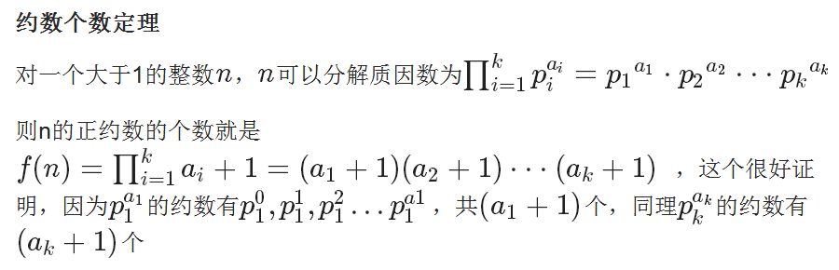
约数之和 分析1

Slide 5
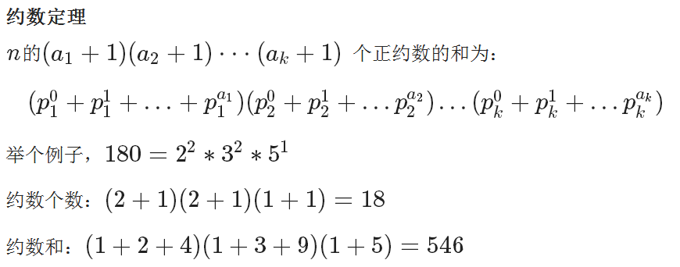
约数之和 分析2

Slide 6
约数之和 分析3
注：假设k为奇数，
则总项数为偶数
问题：如果k为偶数，怎么简单处理？

Slide 7
核心代码
分治求和
快速幂
int sum(int p, int k) {
if (k == 0)
return 1;
if (k % 2 == 0) //如果k为偶数，拿出1，提取p
return (p % mod * sum(p, k - 1) + 1) % mod;
return (1 + pow(p, k/2 + 1)) * sum(p, k >> 1) % mod;
}
int pow(int a, int k) {
a %= mod;
int res = 1;
while (k != 0) {
if ((k & 1) == 1)
res = res * a % mod;
a = a * a % mod;
k >>= 1;
}
return res;
}

Slide 8
例：袭击（平面最近点对）
该系统由N个核电站供应能源，其中任何一个被摧毁都会使防御系统失效。
将军派出了N个特工进入据点之中，打算对能源站展开一次突袭。
不幸的是，由于受到了帝国空军的袭击，他们未能降落在预期位置。
他现在最想知道的事情就是哪个特工距离其中任意一个发电站的距离最短。
你能帮他算出来这最短的距离是多少吗？
1≤N≤100000, 0≤X,Y≤1000000000
初步设想：找出不同类的最近点对。（用flg的true和false标记两类）
问题：怎么找平面最近点对？
题目链接：https://www.acwing.com/problem/content/description/121/

Slide 9
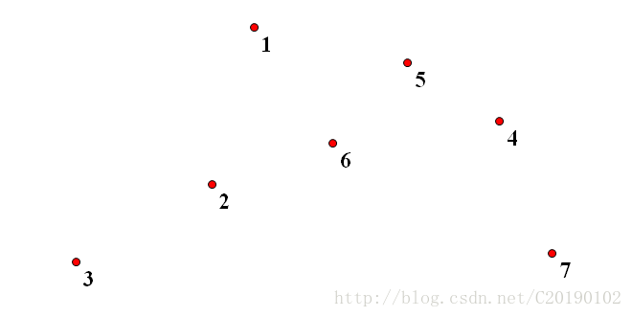
例：袭击（平面最近点对）-原始点分布
解题博文：https://blog.csdn.net/C20190102/article/details/75174797

Slide 10
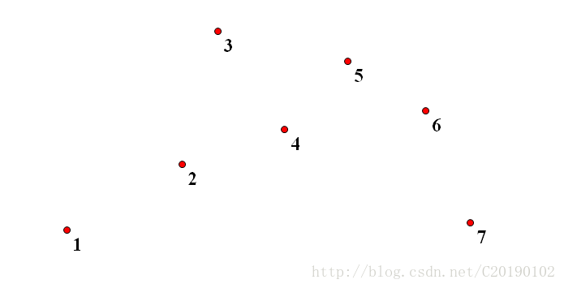
例：袭击（平面最近点对）-按x坐标升序

Slide 11
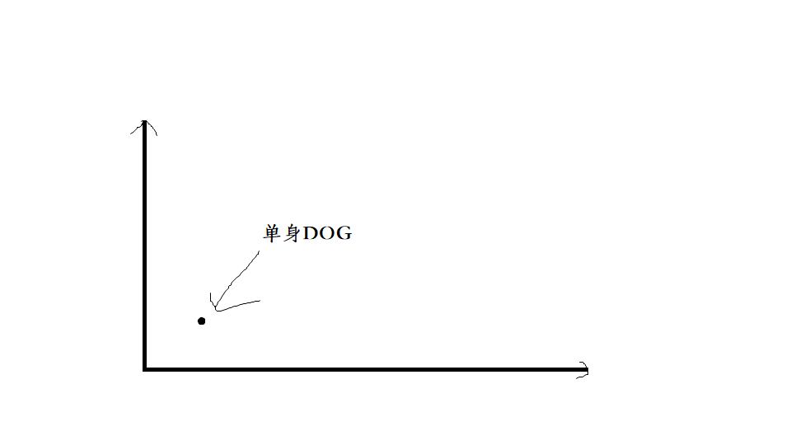
例：袭击（平面最近点对）-一个点(不存在两点之间的距离，返回INF)

Slide 12
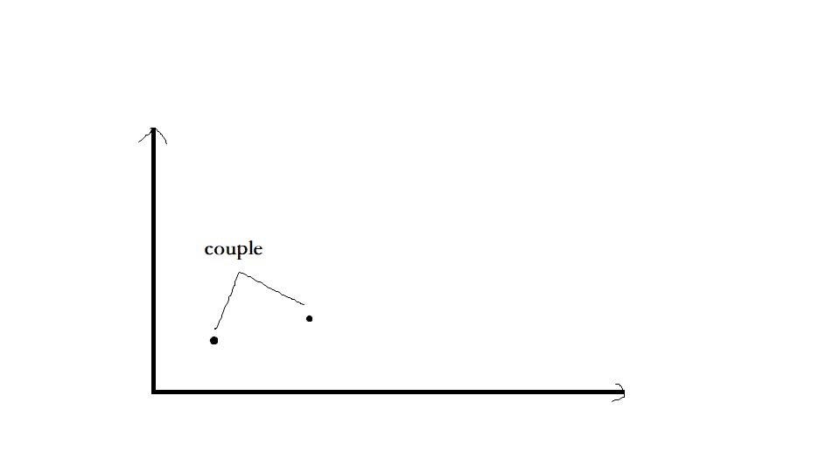
例：袭击（平面最近点对）-两个点（同类则INF，不同类则计算dis）

Slide 13
例：袭击（平面最近点对）-二分分治，答案d可能是两边答案的较小值，也有可能是怎么样？

Slide 14
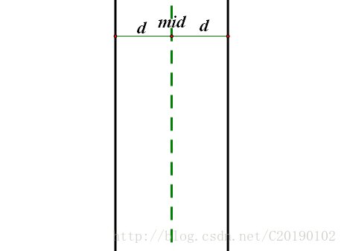
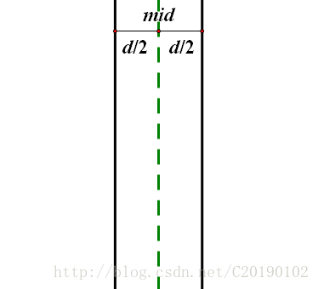
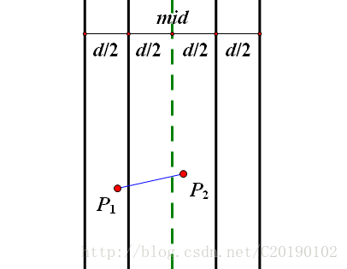
例：袭击（平面最近点对）-把x坐标在 mid_{x}−d 到 mid_{x}+d的点挑出来

Slide 15
例：袭击（平面最近点对）-挑出来怎么办？
怎么办？双重循环一个对一个地枚举刷新答案吗？
肯定不行，这样最坏的情况下可能会达到O(N²)，这样太耗时了
优化：先将之前说的范围中的点挑出来后，按y坐标从小到大排序，然后两个循环枚举，但是，对于第二个点j，只要从第一个点i+1开始枚举即可。然后，当点j与点i的距离大于了d时，就不用再枚举j了（再枚举j的y坐标只会更大，与i的距离也会更大）。

Slide 16
例：袭击（平面最近点对）-核心代码
double oper(int ll,int rr){
if(ll==rr)return INF; //只有一个点，之间不存在距离
if(ll+1==rr)return Dis(a[ll],a[rr]); //只有两个点，两点相邻，直接求距离
int mid=(ll+rr)>>1;
double ans=min(oper(ll,mid),oper(mid+1,rr));//二分求值
int tot=0;
for(int i=ll;i<=rr;i++){if(fabs(a[i].x-a[mid].x)<ans)b[++tot]=i;}//找出和中间位置差值不超过ans的点
sort(b+1,b+tot+1,Mycomp2); //按照纵坐标排序
for(int i=1;i<tot;i++){
for(int j=i+1;j<=tot&&fabs(a[b[i]].y-a[b[j]].y)<ans;j++){
ans=min(ans,Dis(a[b[i]],a[b[j]]));
}//纵向点之间的纵坐标差值不超过ans才可能刷新答案,一旦不成立，则后续也不需要比较了，节省时间
}
return ans;
}

Slide 17
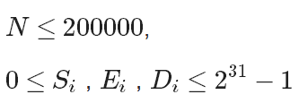
分治习题：防线
有N组防具
用三个整数 S， E 和 D 来描述一组防具，
即这一组防具布置在防线的 S，S + D，S + 2D，…，S + KD位置上，
其中K∈ Z，S + KD≤E，S + (K + 1)D>E。
如果所有位置都是偶数个防具，则“There's no weakness.”
最多只有一个位置有奇数个防具，请你找出来，（位置、个数）
方法：递归分治判断该区间内是否存在防具数量为奇数的点（同时统计该位置上的防具个数）；
因为最多只存在一个奇数数量的位置，所以只需要判断该区间的总数是否为奇数即可。
题目链接：https://www.acwing.com/problem/content/122/

Slide 18
分治习题：防线，分治代码
pair<int,LL>Find(int ll,int rr,int n){ //（位置、数量）（左、右、n组防具）
LL num=calc(ll,rr,n); //计算该区间内的防具总数
//问题：知道左端ll和右端rr，如何求（S、E、D）其中的护具数？
if((num&1)==0)return make_pair(-1,-1); //如果当前区间内的点的数量是偶数则返回-1
if(ll==rr)return make_pair(ll,num); //只有1个点，且该位置的数量是奇数，则找到答案位置
int mid=(ll+rr)>>1;
pair<int,LL>p=Find(ll,mid,n); //左边区间内的返回
if(p.first!=-1)return p;
p=Find(mid+1,rr,n); //右边区间内的返回
if(p.first!=-1)return p;
return make_pair(-1,-1); //此处可以不写，因为当前区间内肯定有数量为奇数的点
}

Slide 19
分治习题：防线，统计代码
ll
rr
S
E
知道左端ll和右端rr，如何求（S、E、D）其中的护具数？
LL calc(int ll,int rr,int n){
LL ret=0;
for(int i=1;i<=n;i++){
if(a[i].E<ll || a[i].S>rr) continue;//区间不相交
ret += (min(a[i].E,rr)-a[i].S)/a[i].D + 1;
if(a[i].S<ll){//若左在区间左侧，则减去不在区间内的部分
ret -= (ll - 1-a[i].S)/a[i].D + 1;
}
}
return ret;
}
S
ll
rr
E
S
ll
E
rr

Slide 20

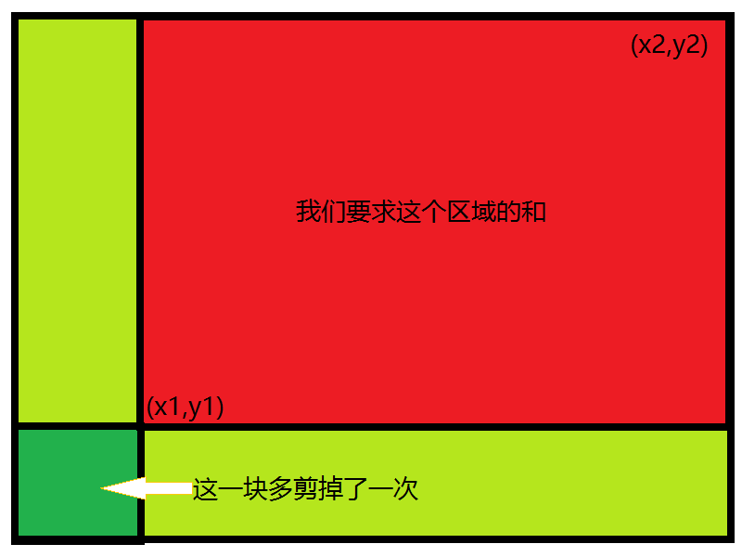
前缀和
一维
a[1],a[2],a[3].....a[n]
预处理
s[i] = a[i] + a[i-1]...a[2] + a[1]
求区间内的和
a[3] + a[4]...a[14] + a[15] = s[15] - s[3-1]
s[l,r] = s[r] - s[l-1]
二维
预处理
f[i][j]=f[i−1][j]+f[i][j−1]−f[i−1][j−1]+a[i][j]
求区间内的和
ans=s[x2][y2]-s[x2][y1-1]-s[x1-1][y2]+s[x1-1][y1-1]
符合容斥原理

Slide 21
前缀和例题：激光炸弹
一种新型的激光炸弹，可以摧毁一个边长为 R的正方形内的所有的目标。
现在地图上有 N 个目标，用整数X_{i},Y_{i}表示目标在地图上的位置，每个目标都有一个价值W_{i}。
即那个边长为 R 的正方形的边必须和x，y轴平行。
若目标位于爆破正方形的边上，该目标不会被摧毁。
求一颗炸弹最多能炸掉地图上总价值为多少的目标。
输入格式：三个整数X_{i},Y_{i},W_{i},分别代表目标的x坐标，y坐标和价值
输出格式：一个正整数，代表一颗炸弹最多能炸掉地图上目标的总价值数目
数据范围：0<N≤100000, 0≤X_{i},Y_{i}≤5000
输入样例：2 1 0 0 1 1 1 1
输出样例：1
题目链接：https://www.acwing.com/problem/content/101/

Slide 22
前缀和例题：激光炸弹
样例1
输入：
2 1
0 0 1
1 1 1
输出：
1
样例2
输入：
6 2
1 0 1
0 1 1
1 1 1
3 2 1
2 3 1
3 3 2
输出：
4

Slide 23
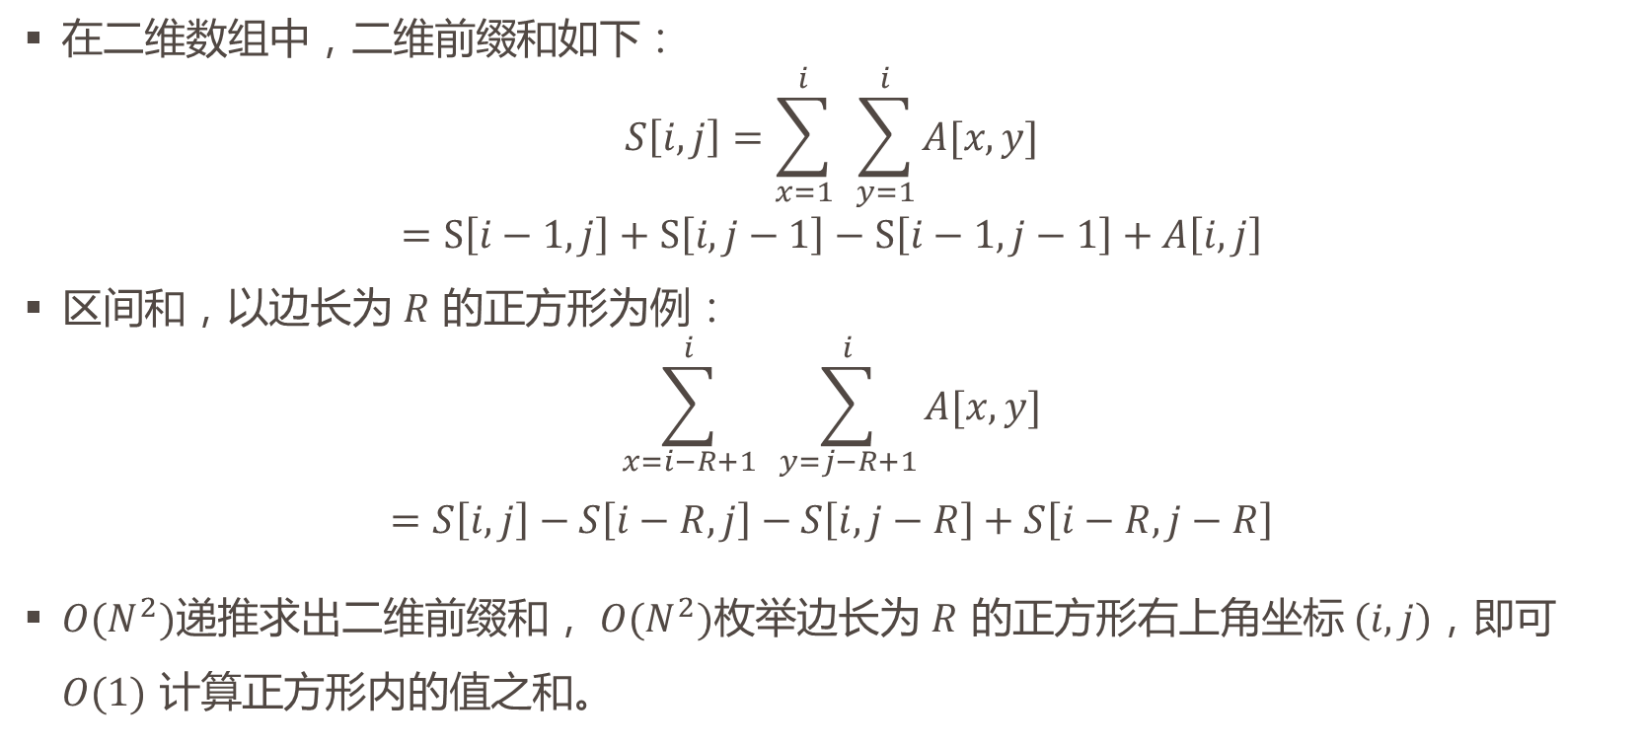
二维前缀和
在二维数组中，二维前缀和如下：
$$S\left[i,j\right]=\sum_{x=1}^{i}{ }\sum_{y=1}^{i}{A[x,y]}$$
$$=S\left[i−1,j\right]+S\left[i,j−1\right]−S\left[i−1,j−1\right]+A\left[i,j\right]$$
区间和，以边长为 $R$ 的正方形为例：
$$\sum_{x=i−R+1}^{i}{ }\sum_{y=j−R+1}^{i}{A[x,y]}$$
$$=S\left[i,j\right]−S\left[i−R,j\right]−S\left[i,j−R\right]+S\left[i−R,j−R\right]$$
$O(N^{2})$递推求出二维前缀和， $O(N^{2})$枚举边长为 $R$ 的正方形右上角坐标 $(i,j)$，即可 $O(1)$ 计算正方形内的值之和。
Notes:
前缀和是统计静态的，那么如果有值发生修改，该如何处理？
特别的，有一个区间的值发生了修改？

Slide 24
核心代码
for(i=1; i<=n; i++){
scanf("%d%d%d",&x,&y,&z);
f[++x][++y]=z; //可能涉及到0行0列，为避免负数下标访问，统一偏正1
r=max(r,x); //最大行数，不超过5000
c=max(c,y); //最大列数，不超过5000
}
for(i=1; i<=r; i++)
for(j=1; j<=c; j++)
f[i][j]=f[i-1][j]+f[i][j-1]-f[i-1][j-1]+f[i][j];
for(i=R; i<=r; i++)
for(j=R; j<=c; j++)
ans=max(ans,f[i][j]-f[i][j-R]-f[i-R][j]+f[i-R][j-R]);
//目标位于爆破正方形的边上，该目标不会被摧毁，故边长为R的正方形最多只能框住边长为R-1的正方形

Slide 25
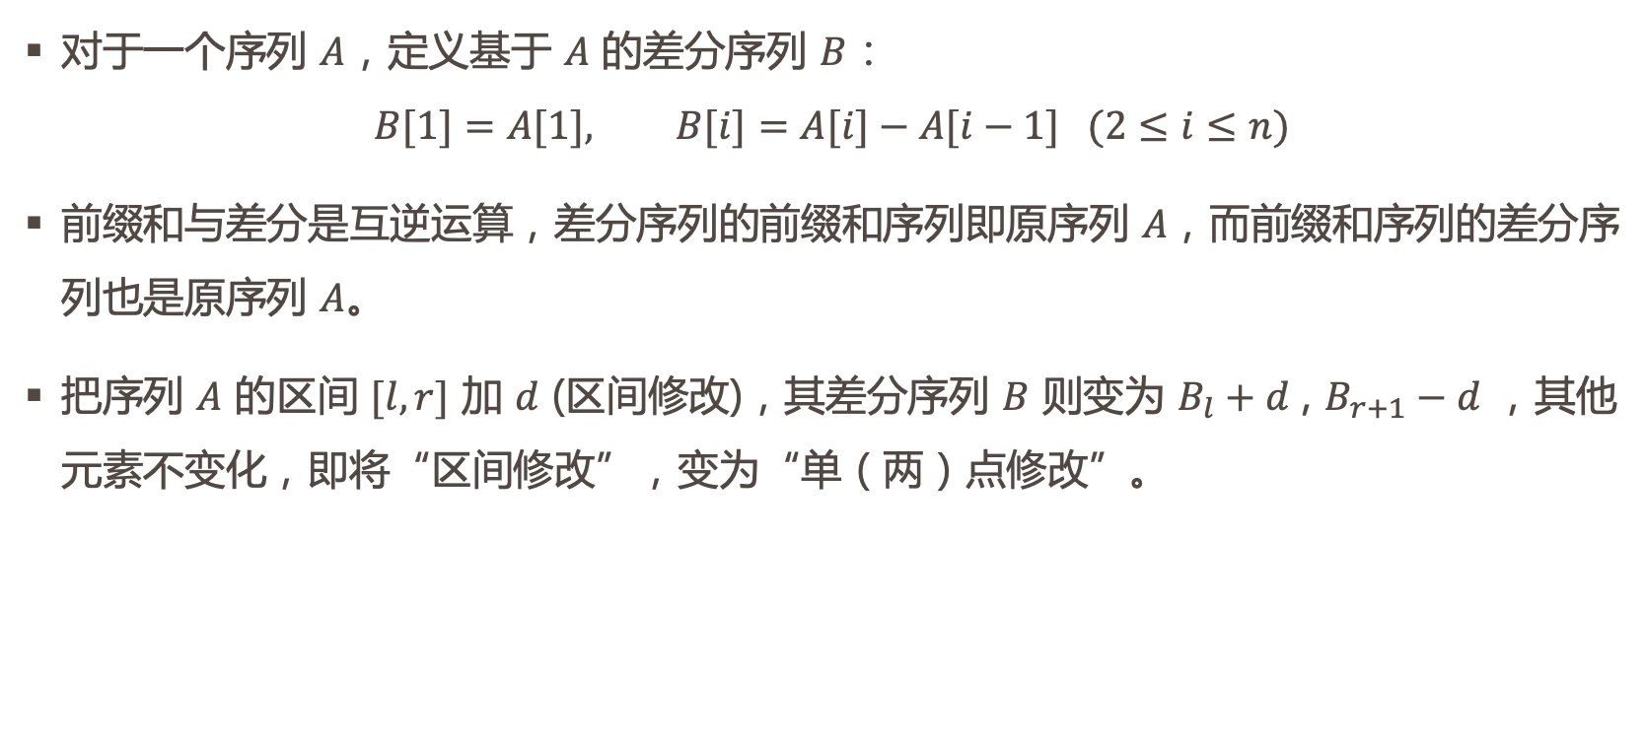
差分
对于一个序列 $A$，定义基于 $A$ 的差分序列 $B$：
$$B[1]=A[1], B[i]=A[i]−A[i−1] (2≤i≤n)$$
前缀和与差分是互逆运算，差分序列的前缀和序列即原序列 $A$，而前缀和序列的差分序列也是原序列 $A$。
把序列 $A$ 的区间 $[l,r]$ 加 $d$ (区间修改)，其差分序列 $B$ 则变为 $B_{l}+d$ , $B_{r+1}−d$ ，其他元素不变化，即将“区间修改”，变为“单（两）点修改”。
原始值 A：5 3 4 2 6
差分值 B：5 -2 1 -2 4
修改区间： +3 -3 //区间[3,4]增加3
前缀和 A：5 3 7 5 6 //差分的前缀和即原始位置的值
Notes:
前缀和与差分序列的举例操作

Slide 26
例题：IncDec序列
给定一个长度为 n 的数列 a₁,a₂,…,a_{n}，每次可以选择一个区间 [l,r]，使下标在这个区间内的数都加1或者都减1。
至少需要多少次操作才能使数列中的所有数都一样?并求出在保证最少次数的前提下，最终得到的数列可能有多少种?
输入格式
第一行输入正整数n。
接下来n行，每行输入一个整数，第i+1行的整数代表a_{i}。
输出格式
第一行输出最少操作次数。
第二行输出最终能得到多少种结果。
题目链接：https://www.acwing.com/problem/content/102/
数据范围
0<n≤10⁵, 0≤a_{i}<2147483648

Slide 27
例题：IncDec序列-举例
序号值：1 2 3 4 5 6
原始a ：5 3 4 2 6
差分b ：5 -2 1 -2 4 （目标让b[2~5]都变成0，则原始值都能相同，配对消去即可）
至少需要多少次操作才能使数列中的所有数都一样?
b[2~5]中“正数”和“负数”如果和b[1]或者b[6]配对，则肯定增加操作次数
若区间内的“正数”和“负数”相互“消去”是最佳的，余下的可以和b[1]或者b[6]配对。
b[2~5]中“正数”总和设为p，“负数”总和的绝对值设为q，
则最少操作次数为min(p,q)+abs(p-q)，其实就是max(p,q)。
在保证最少次数的前提下，最终得到的数列可能有多少种?
由上得：“正数”和“负数”相互“消去”是最佳的
余下的abs(p-q)次操作可以影响b[1]的值，也可以不影响，总的可能性是abs(p-q)+1

Slide 28
例题：最高的牛
有 N 头牛站成一行，被编队为1、2、3…N，每头牛的身高都为整数。
当且仅当两头牛中间的牛身高都比它们矮时，两头牛方可看到对方。
现在，我们只知道其中最高的牛是第 P头，它的身高是 H ，剩余牛的身高未知。
但是，我们还知道这群牛之中存在着 M 对关系，每对关系都指明了某两头牛 A 和 B 可以相互看见。
求每头牛的身高的最大可能值是多少。
输入：N,P,H,M
数据范围
1≤N≤10000,
1≤H≤1000000,
1≤A,B≤10000,
0≤M≤10000
A、B可能升序、降序（排序），也可能重复（map<pair<int,int>,bool>判重）
可假设所有牛的高度都为H，若相互能看到，则区间内部包含的牛的高度至少低1
利用差分数组进行操作，最后求前缀和就是每头牛的高度（+H）。
输入样例：
9 3 5 5
1 3
5 3
4 3
3 7
9 8
输出样例：
5
4
5
3
4
4
5
5
5

Slide 29
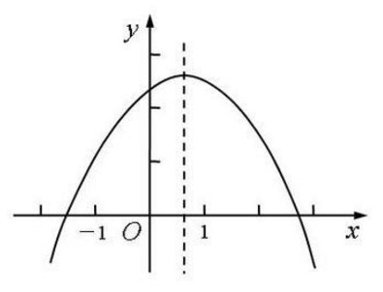
三分求单峰函数极值(假设为上凸)（存在唯一极大值点，严格单调升、降）
double l = 0, r = 1e9;
for(int i=0; i <100; i++) {
double m1 = l + (r - l) / 3;
double m2 = r - (r - l) / 3;
if(f(m1) < f(m2)) l = m1; else r = m2;
}

Slide 30
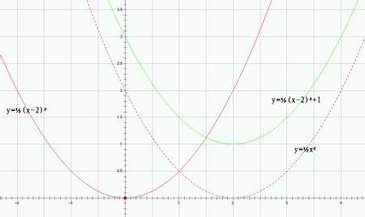
例：「一本通 1.2 例 3」曲线 https://loj.ac/problem/10013
明明做作业的时候遇到了n个二次函数S_{i}(x)=ax²+bx+c ，他突发奇想设计了一个新的函数F(x)=max{S_{i}(x)}, i=1...n。
明明现在想求F(x)函数在[0,1000]的最小值，要求精确到小数点后四位，四舍五入。
三分求“单谷函数极值”问题

Slide 31
例：「一本通 1.2 例 3」曲线 https://loj.ac/problem/10013
#include <cstdio>
#include <algorithm>
using namespace std;
const int NN = 1e5 + 10;
int a[NN], b[NN], c[NN];
int n;
double f(double x) {
double ret = -1e30;
for (int i = 1; i <= n; i++) {
ret = max(ret, a[i] * x * x + b[i] * x + c[i]);
}
return ret;
}
int main() {
int T;
scanf("%d", &T);
while (T--) {
scanf("%d", &n);
for (int i = 1; i <= n; i++) {
scanf("%d %d %d", &a[i], &b[i], &c[i]);
}
double ll = 0, rr = 1000;
for(int i=0; i <100; i++) {
double three1 = (rr - ll) / 3;
double m1 = ll + three1, m2 = rr - three1;
if (f(m1) > f(m2)) ll = m1; else rr = m2;
}
printf("%.4lf\n", f(rr));
}
return 0;
}

Slide 32
离散化（“整数集”中的m个数 与 1~m 建立映射关系）
方法1：sort（a + 1, a + n + 1);
tot = 0;
for(int i = 1; i <= n; i++)
if(i == 1 || a[i - 1] != a[i]) b[++tot] = a[i];
查询：return
lower_bound(b + 1,b + tot + 1, va) - b;
方法3：sort（a + 1, a + n + 1);
tot = 0;
for(int i = 1; i <= n; i++){
if(i == 1 || a[i - 1] != a[i]) ++tot;
r[i] = tot;
}
a: 1 3 3 3 5 5 8 9
r: 1 2 2 2 3 3 4 5
查询：return r[x];
优点：知道原位置，可以迅速找到新值（hash思想）
方法2：sort(v.begin(),v.end());
v.erase(unique(v.begin(),v.end()),v.end());
//离散化截取有效部分
查询：return
lower_bound(v.begin(),v.end(),va)-v.begin();
例：明明的随机数
可能有重复的数中有多少不同的？
并按升序输出。

Slide 33
例：电影 https://www.acwing.com/problem/content/105/
我们把世界上的所有语言用1到10⁹之间的整数编号。
有n个来自不同国家的人，每个人都只懂得一种语言。
电影院里一共有m部电影正在上映，每部电影的语音和字幕都采用不同的语言。
如果能听懂电影的语音，他就会很开心；
如果能看懂字幕，他就会比较开心；
如果全都不懂，他就会不开心。
数据范围：1≤n,m≤200000,
涉及语言（人们懂得的、电影的语音、电影的字幕）编号，1≤a_{i},b_{i},c_{i}≤10⁹
问题：请你帮忙选择一部电影，可以让观影很开心的人最多。
如果有多部电影满足条件，则在这些电影中挑选观影比较开心的人最多的那一部。

Slide 34
例：电影 https://www.acwing.com/problem/content/105/
数据范围：1≤n,m≤200000,
涉及语言（人们懂得的、电影的语音、电影的字幕）编号，1≤a_{i},b_{i},c_{i}≤10⁹
思路1：直接统计每部电影能听懂语音的人数（开心），能看懂字幕的人数（比较开心）。
O(n*m)，超时！
思路2：利用map进行预处理各种语言被掌握的人数，统计电影涉及的人数。
O(n*logn),可能超时！map的机制问题。
思路3：离散化全部涉及语言（人们懂得的、电影的语音、电影的字幕），
（二分查找）预处理语言掌握人数，（二分查找）统计电影涉及人数。
O(n*logn),AC！略慢
思路4：离散化全部涉及语言（人们懂得的、电影的语音、电影的字幕），
利用方法三记录原始值和新值的对应数组r，（hash思想）
直接预处理语言掌握人数，直接统计电影涉及人数。
O(n*logn),AC！

Slide 35
思路2核心程序，Time Limit Exceeded 通过了 13/14个数据
const int NN=200010;
int a[NN];//每个人掌握的语言
pair<int,int>b[NN];//每部电影的语音和字幕情况
map<int,int>mm;
inline int read(){}
int main(){
int n=read();
for(int i=1;i<=n;i++){//每人掌握的语言
int x=read(); mm[x]++; }
int m=read();
for(int i=1;i<=m;i++){//第i部电影的语音语言
b[i].first=read(); }
for(int i=1;i<=m;i++){//第i部电影的字幕语言
b[i].second=read(); }
int ans=0,Maa=0,Mwa=0;//max audio ans,word ans
for(int i=1;i<=m;i++){
int tai=mm[b[i].first];//tmp audio i
int twi=mm[b[i].second];//tmp word i
if(tai>Maa || tai==Maa && twi>Mwa){
ans=i, Maa = tai, Mwa = twi;
}
}
cout<<ans<<endl;
return 0;
}
样例：
12 3 5 4 3 4 4 6 5 1 2 6 5
5 1 5 7 3 4 3 3 5 4 5
5

Slide 36
思路3核心程序，用时1725 ms
int lisanva(int x){//根据数值寻找离散后结果的位置
return lower_bound(v.begin(),v.end(),x)-v.begin();
}
sort(v.begin(),v.end());//排序
v.erase(unique(v.begin(),v.end()),v.end());//离散化截取有效部分
for(int i=1;i<=n;i++){ c[lisanva(a[i])]++; }//统计每种语言会的人数
int ans=1;
int Maa=lisanva(b[1].first);//max audio ans 答案的音频语言离散值
int Mwa=lisanva(b[1].second);//max word ans 答案的字幕语言离散值
for(int i=2;i<=m;i++){
int tai=lisanva(b[i].first);//tmp audio i 第i部电影的音频语言离散值
int twi=lisanva(b[i].second);//tmp word i 第i部电影的字幕语言离散值
if(c[tai]>c[Maa] || c[tai]==c[Maa] && c[twi]>c[Mwa]){
ans=i; Maa=tai; Mwa=twi;
}
}

Slide 37
思路4核心程序，用时963 ms
//1~n存放人们会的语言，n+1~n+m存放电影语音语言，n+m+1~n+m+m存放电影字幕语言，并记录每种语言的id
sort(v.begin(),v.end());//按照语言编号排序，id跟随联动
int t=0;
for(size_t i=1;i<v.size();i++){
if(v[i].va!=v[i-1].va)t++;
r[v[i].id]=t; //根据每个数据的原始id记录原始数据对应的离散值，放入r数组
}//离散化
for(int i=1;i<=n;i++){ c[r[i]]++; }//统计每种语言会的人数
int ans=1;
int Maa=r[n+1]; //max audio ans 答案的音频语言离散值
int Mwa=r[n+m+1]; //max word ans 答案的字幕语言离散值
for(int i=2;i<=m;i++){
int tai=r[n+i]; //tmp audio i 第i部电影的音频语言离散值
int twi=r[n+m+i]; //tmp word i 第i部电影的字幕语言离散值
if(c[tai]>c[Maa] || c[tai]==c[Maa] && c[twi]>c[Mwa]){ ans=i; Maa=tai; Mwa=twi; }
}

Slide 38
例：赶牛入圈-https://www.acwing.com/problem/content/123/
农夫约翰希望为他的奶牛们建立一个畜栏。
这些挑剔的畜生要求畜栏必须是正方形的，而且至少要包含C单位的三叶草，来当做它们的下午茶。
畜栏的边缘必须与X，Y轴平行。
约翰的土地里一共包含N单位的三叶草，每单位三叶草位于一个1 x 1的土地区域内，区域位置由其左下角坐标表示，并且区域左下角的X,Y坐标都为整数，范围在1到10000以内。
多个单位的三叶草可能会位于同一个1 x 1的区域内，因为这个原因，在接下来的输入中，同一个区域坐标可能出现多次。
只有一个区域完全位于修好的畜栏之中，才认为这个区域内的三叶草在畜栏之中。
（像“激光炸弹”的要求，边长为R的正方形最多只能框住边长为R-1的正方形）
请你帮约翰计算一下，能包含至少C单位面积三叶草的情况下，畜栏的最小边长是多少。
思路：二维坐标系离散化，二维前缀和，二分答案，500*500*log(10000)*log(10000)
优化：利用“方法三”记录原坐标（1~10000）和新坐标（1-500）的对应数组，则可以省去二分查找离散值，则500*500*log(10000)
数据范围
1≤C≤500， C≤N≤500
输入样例：
3 4
1 2
2 1
4 1
5 2
输出样例：
4

Slide 39
中位数
中位数（Medians）统计学名词，是指将统计总体当中的各个变量值按大小顺序排列起来，形成一个数列，处于变量数列中间位置的变量值就称为中位数。
例：货仓选址-https://www.acwing.com/problem/content/106/
在一条数轴上有 N家商店，它们的坐标分别为 A₁~A_{N}。
现在需要在数轴上建立一家货仓，每天清晨，从货仓到每家商店都要运送一车商品。
为了提高效率，求把货仓建在何处，可以使得货仓到每家商店的距离之和最小。
数据范围
1≤N≤100000
输入样例：
4
6 2 9 1
输出样例：
12
1 2 6 9

Slide 40
中位数
例：糖果传递-https://www.acwing.com/problem/content/124/
有n个小朋友坐成一圈，每人有a[i]个糖果。每人只能给左右两人传递糖果。每人每次传递一个糖果代价为1。
求使所有人获得均等糖果的最小代价。
数据范围
1≤n≤1000000
输入样例：
4
1
2
5
4
输出样例：
4
先看“均分纸牌”（NOIP2002）
1 2 5 4，原始数值，均值3
-2 -3 -1 0，每堆要给右边的张数，答案是∑|x|=6。
3 6 9 12，最终状态的前缀和
1 3 8 12，原始状态的前缀和
-2 -3 -1 0，前i堆维持均值3需要给右边的张数，答案是∑|x|=6
0 0 0 0，最终状态每堆减去均值3后的前缀和
-2 -1 2 1，A数组，原始状态每堆减去均值3
-2 -3 -1 0，S数组(上式前缀和), 前i堆维持均值0的代价，答案是∑|S[i]|=6
再看“糖果传递”：从何处断开是最优值？

Slide 41
糖果传递-解析
1 2 5 4，原始数值，均值3
0 0 0 0，最终状态每堆减去均值3后的前缀和
-2 -1 2 1，A数组，原始状态每堆减去均值3
-2 -3 -1 0，S数组，上式的前缀和，答案是∑|S[i]|=6
再看“糖果传递”（循环一圈）：从何处断开是最优值？
假设在第k位右侧断开，
每人手里的牌 前缀和（从k+1开始）
A[k+1] S[k+1] -S[k]
A[k+2] S[k+2] -S[k]
…… ……
A[n] S[n] -S[k]
A[1] S[1]+S[n] -S[k]
…… ……
A[k] S[k]+S[n] -S[k]
而S[n] 肯定是0
问题归结为以下式子要最小：
即求S[1]~S[n]的中位数问题。
步骤：
1、求总和，求均值
2、每堆减去均值
3、求前缀和
4、排序，取中间（1+n）/2
5、求差的绝对值之和

Slide 42
中位数
例：士兵-https://www.acwing.com/problem/content/125/
格格兰郡的N名士兵随机散落在全郡各地。
格格兰郡中的位置由一对(x,y)整数坐标表示。
士兵可以进行移动，每次移动，一名士兵可以向上，向下，向左或向右移动一个单位（因此，他的x或y坐标也将加1或减1）。
现在希望通过移动士兵，使得所有士兵彼此相邻的处于同一条水平线内，即所有士兵的y坐标相同并且x坐标相邻。
请你计算满足要求的情况下，所有士兵的总移动次数最少是多少。
需注意，两个或多个士兵不能占据同一个位置。
数据范围
1≤N≤10000,
−10000≤x[i],y[i]≤10000
输入样例：
5
1 2
2 2
1 3
3 -2
3 3
输出样例：
8

Slide 43
士兵-题解
本题两个维度都可以讨论中位数问题
首先，要归到同一行，则纵向升序后以中位数行肯定是纵向跨越的距离和最小
其次，要使得横向坐标相邻，
则如果横向升序后，数据重叠的不同点最终肯定相邻
假设最终相邻坐标区间的左端为t+1，向右依次为t+2,t+3,……,t+n
则横向跨越的距离和为|x1-t-1|+|x2-t-2|+……++|xn-t-n|
即|x1-1-t|+|x2-2-t|+……+|xn-n-t|
问题归结为x1-1、x2-2、……、xn-n到哪个点t的距离和最小
则得到这个点就是x1-1、x2-2、……、xn-n升序后的中位数点

Slide 44
士兵-核心程序
sort(b+1,b+n+1);//纵坐标升序
int ans=0;
int mid=(1+n)/2;//纵向肯定是在中位线位置
for(int i=1;i<=n;i++){
ans+=abs(b[i]-b[mid]);//计算到达中线的距离差值
}
sort(a+1,a+n+1);//横坐标升序
for(int i=1;i<=n;i++){//每个横坐标都减去i
a[i]-=i; }
sort(a+1,a+n+1);//重新排序
for(int i=1;i<=n;i++){//计算到达中线的距离差值
ans+=abs(a[i]-a[mid]); }

Slide 45
第K大数，逆序对
第K大数：利用快速排序思想，O(n)=n+n/2+……+1
求逆序对：利用归并排序
int i=ll,j=mid+1;
for(int k=ll;k<=rr;k++){
if(j>rr||i<=mid&&a[i]<=a[j])b[k]=a[i++];
else b[k]=a[j++],cnt+=mid-i+1;
//mid-i+1个数比a[j]大
}
for(int k=ll;k<=rr;k++){
a[k]=b[k];
}
求逆序对：利用树状数组（可以处理小数值，如果有大数值，则还是需要排序离散化，还不如归并排序实现了）
例：超快速排序
https://www.acwing.com/problem/content/109/
通过交换两个相邻的序列元素来处理n个不同整数的序列，直到序列按升序排序。
对于输入序列9 1 0 5 4，超快速排序生成输出0 1 4 5 9。
您的任务是确定超快速排序需要执行多少交换操作才能对给定的输入序列进行排序。
0≤N<500000,
0≤ai≤999999999
思路：每个数不同，要求相邻交换，则冒泡完成，这里只求交换次数，即逆序对数量。

